Slide 1
Brief 7 – déploiement automatisé et pipeline ci/CD
David Mosad

Slide 2

Agenda
AKS et Application Gateway
Certificat TLS, FQDN et Déploiement
Pipeline sur Azure DevOps et coûts

Slide 3

Objectifs
Mise en place d'une pipeline en utilisant Azure DevOps pour récupérer la dernière version de l’application et la déployer automatiquement
Déploiement automatique d'une application de vote et gestion des coûts

Slide 4
AKS et Application Gateway

Slide 5
AKS et Application Gateway
Utilisation d’AKS pour faciliter le déploiement et la gestion d’applications conteneurisées.
Création d’un RG et d’un cluster AKS en utilisant des commandes AZ CLI
Cluster AKS contient: Clé SSH, 2 nodes, 1 application Gateway
Cluster Kubernetes relié par un ingress à l'application Gateway
Installation de Kubectl pour se connecter au cluster

Slide 6
Certificat TLS, FQDN et Déploiement

Slide 7
Certificat TLS, FQDN et Déploiement
Création d’un certificat TLS via Certbot et Gandi.net (clé API)
Création d’un FQDN qui passe par une Application Gateway pour se connecter a Kubernetes aks2.university-of-common-sense.space
Configuration des fichiers yaml nécessaire au déploiement de l’application: Voting app / Redis / Ingress
BDD Redis avec stockage persistant

Slide 8
Azure devops pipeline et coûts

Slide 9
Création d’une pipeline sur Azure DevOps
Choix Azure DevOps pour raisons de coûts, simplicité et disponibilité.
Création d’un dépôt Github (et local) et dépôts de nos fichiers de configurations Kubernetes (yaml).
Création d’une organisation et d’un projet de Pipeline. Utiliser « service connections » pour lier ses compte Github et son cluster AKS.
Création d’une pipeline et de manifest avec des tasks.
Utilisation d’une « Cron Table » pour planifier la récupération des MAJ de l’image DockerHub.

Slide 10
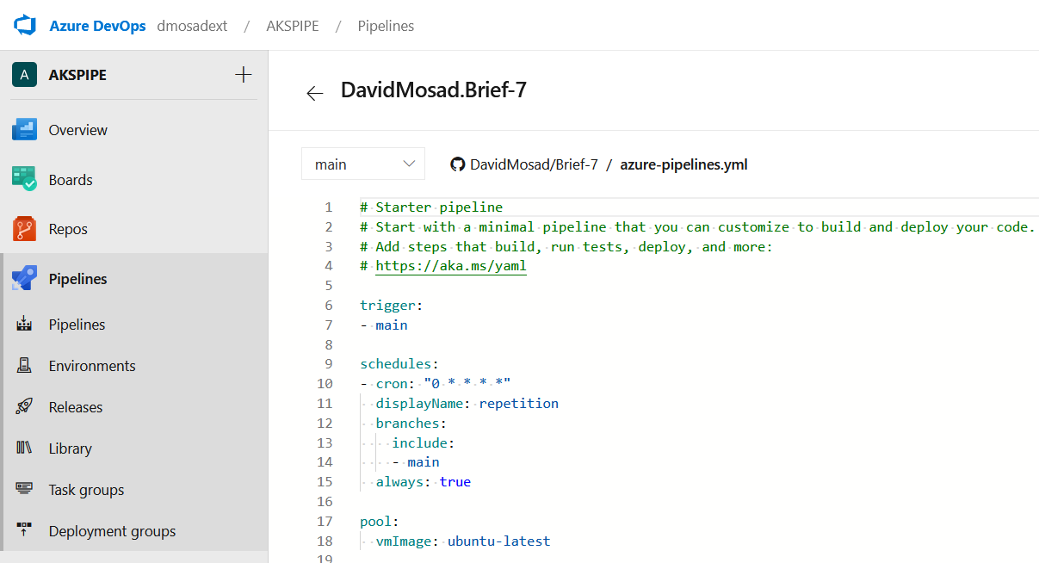
Trigger:
Dès qu’il y a un push dans le main cela déclanche la pipeline
Schedule / Cron table:
Permet la planification des taches, ici la pipeline s’éxécutera à chaque fois que la minute est à zéro
VmImage:
OS utilisé pour lancer les commandes des tasks dans la pipeline

Slide 11
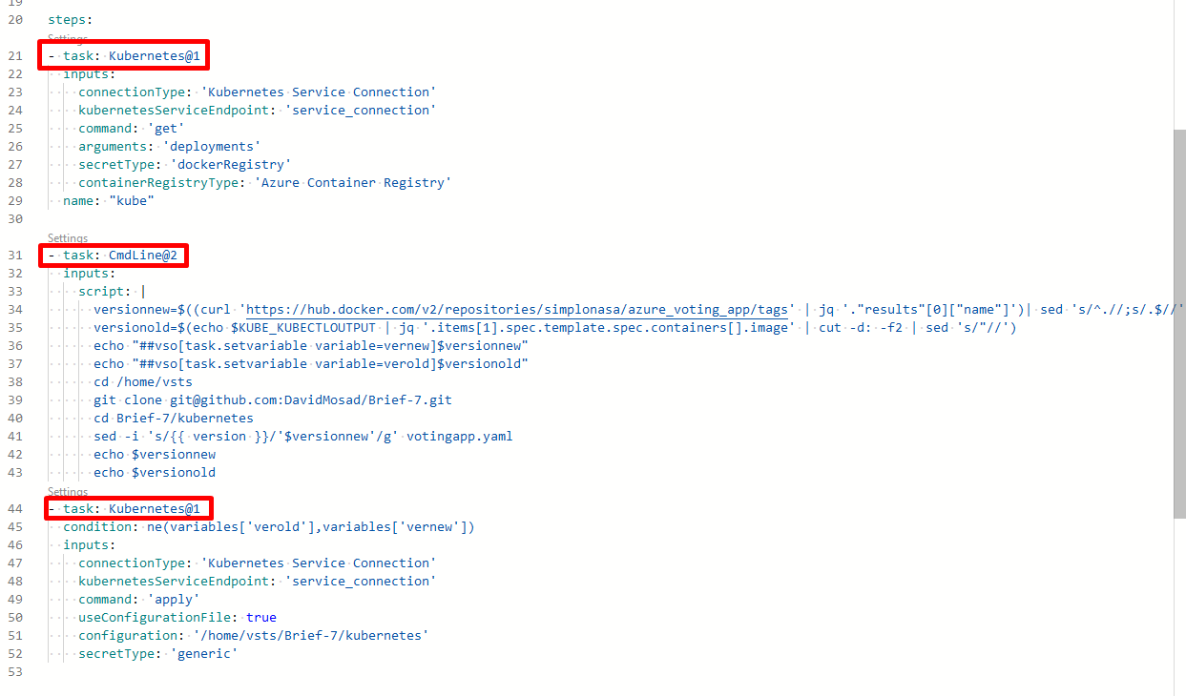
Task 1:
Vérifie la version déployée de l'application dans les pods du cluster AKS et la met dans une variable "kube"
Task 2:
Variabiliser la version déployée et la nouvelle version sur DockerHub, et cloner le repo Github du projet pour récupérer les manifests Kubernetes et remplace la version old par la nouvelle
Task 3:
Sous conditions que la version déployée et la nouvelle version soient différentes, application des manifests Kubernetes avec la nouvelle version a jour.

Slide 12
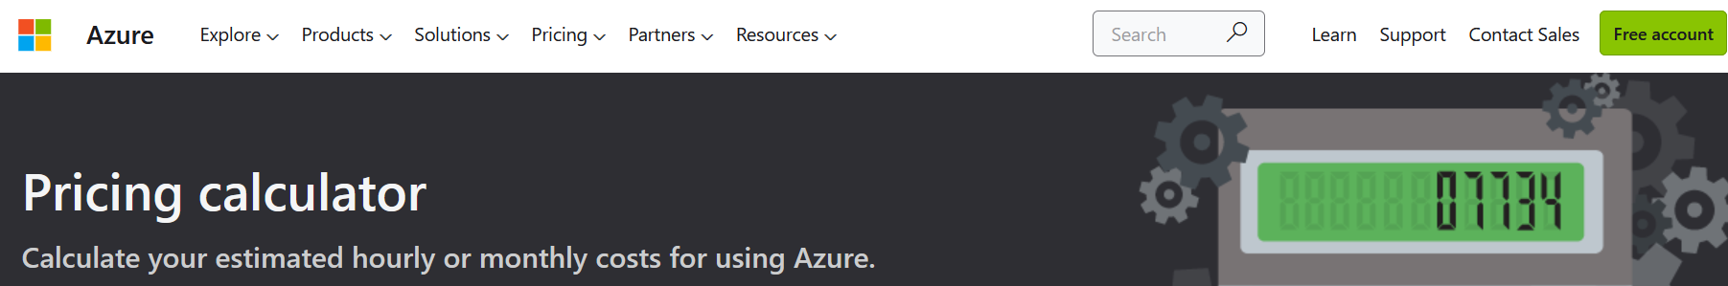
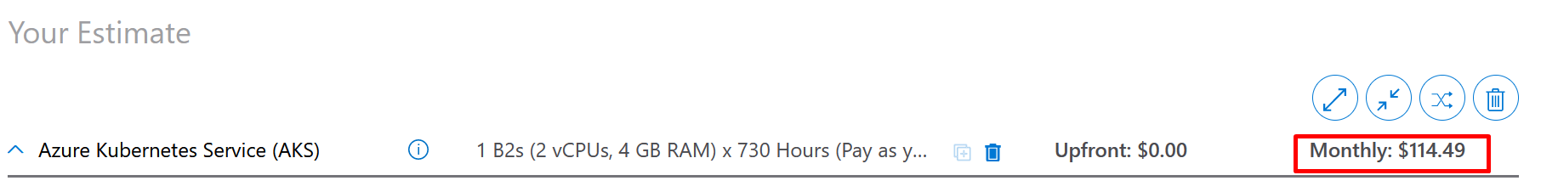
1 Cluster AKS (West US)
2 node: Standard B2s
1 SSD premium: 32 Gb
1 Blob storage 1Gb
1 Uptime SLA

Slide 13




Merci
David Mosad

